Slide 1
01/03/2019
La Directive Cadre
Stratégie pour le Milieu Marin :
organisation, mise en œuvre et résultats
Laurent Dubroca
IFREMER
Laboratoire Ressources Halieutiques de Port-en-Bessin
Master gestion de l’environnement et risques environnementaux - Université du Havre
UE écologie et gestion de l'environnement

Slide 2
Organisation
Temps et espace :
- 19/02/2020 9h-12h en salle XXX (cours + TP/TD)
Plan
- Introduction à la DCSMM
- Mise en application
- indicateur lié à eutrophisation
- outils : R, Rmarkdown
DCSMM=Directive Cadre Stratégie pour le Milieu Marin

Slide 3
Directives et conventions pour le milieu marin

Slide 4
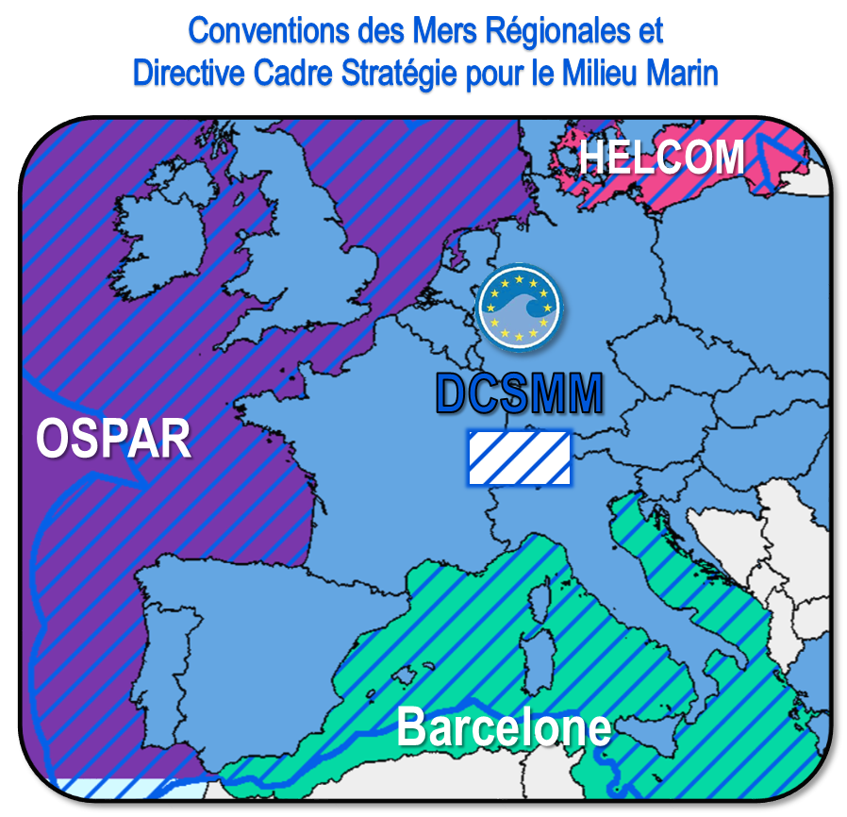
Directive et conventions pour le milieu marin
- les directives européennes et les conventions des mers régionales sont les outils de gestion communautaire des écosystèmes marins visant à la définition et à la mise en place d’une stratégie pour le maintien de leur bon état écologique.
- le bon état écologique correspond à un bon fonctionnement des écosystèmes (aux niveaux biologique, physique, chimique et sanitaire) permettant un usage durable du milieu marin.
- l' approche écosystémique de la gestion des impacts humains sur les écosystèmes marins est une gestion qui tient compte des besoins écologiques, économiques et sociaux.

Slide 5
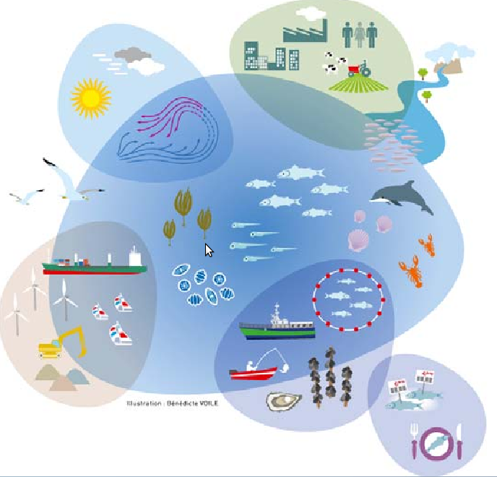
Bon état écologique et gestion écosystémique ?

Slide 6

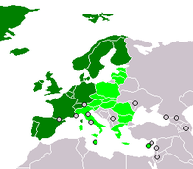
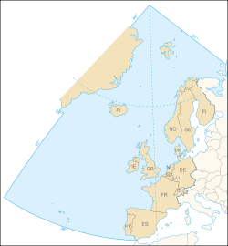
Conventions pour le milieu marin : OSPAR et Barcelone
Convention OSPAR (Oslo-Paris) : - la convention pour la protection du milieu marin de l'Atlantique du Nord-Est est un instrument légal pour la coopération internationale dédié à la protection de l’environnement marin de l’Atlantique du Nord-Est. Les travaux de la Convention sont menés par la Commission OSPAR (15 membres : Allemagne, Belgique, Danemark, Espagne, Finlande, France, Irlande, Islande, Luxembourg, Norvège, Pays-Bas, Portugal, Royaume-Uni, Suède, Suisse, Commission européenne).
- mise en place en 1992, entrée en vigueur en 1998 la convention OSPAR combine et met à jour la convention d'OSLO de 1972 sur la gestion de déchets en mer et celle de Paris de 1974 sur la pollution du milieu marin issue des continents.
- Approche écosystémique, approche qui doit "essentiellement permettre une exploitation durable des ressources naturelles tout en maintenant la qualité, la structure et le fonctionnement des écosystèmes marins" (OSPAR 2010), et par des stratégies thématiques pour répondre aux principales menaces identifiées.

Slide 7
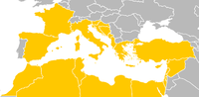
Conventions pour le milieu marin : OSPAR et Barcelone
Convention de Barcelone (1976, 1995, 2004)
- Convention pour la protection de la mer Méditerranée contre la pollution (1976),
puis convention pour la protection du milieu marin et du littoral de la Méditerranée (2004)
- Plan d’Action pour la Méditerranée : protection de l’environnement marin et côtier, et développement durable de l’espace méditerranéen.
- Approche écosystémique : "stratégie pour la gestion intégrée de la terre, de l’eau et des ressources vivantes, promouvant la conservation et l’utilisation durable de manière équitable".

Slide 8
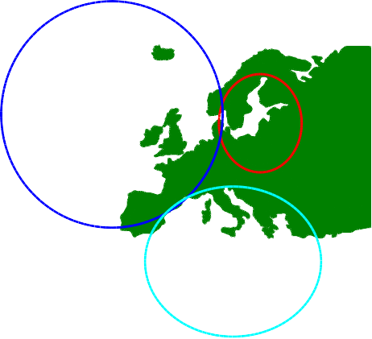
Autres conventions
- convention des Nations unies sur le droit de la mer (UNCLOS)
- convention sur la diversité biologique (volet sur l'utilisation viable et durable de la biodiversité marine et la création d'un réseau mondial de zones marines protégées, cf Natura 2000)
- convention sur la protection de l'environnement marin de la zone de la mer Baltique (Convention HELCOM)

Slide 9
DCSMM ?

Slide 10
La Directive Cadre Stratégie pour le Milieu Marin (DCSMM)
La DCSMM conduit les États membres de l’Union européenne à devoir prendre toutes les mesures nécessaires pour réduire les impacts des activités sur le milieu marin afin de maintenir ou restaurer un bon état fonctionnement des écosystèmes marins (diversité biologique conservée et interactions correctes entre les espèces et leurs habitats, océans dynamiques et productifs) tout en permettant l'exercice des usages en mer pour les générations futures dans une perspective de développement durable, et ce au plus tard en 2020.
- milieu marin : eaux européennes ou « eaux situées au-delà de la ligne de base servant pour la mesure de la largeur des eaux territoriales et s'étendant jusqu'aux confins de la zone placée sous la souveraineté ou la juridiction des États membres, y compris le fond et le sous-sol de l'ensemble de ces eaux ». 3 millions de km² sont concernés.
La motivation principale de la directive est de lutter contre les « nombreuses menaces qui pèsent sur le milieu marin, telles que l'appauvrissement ou la dégradation de la diversité biologique et les modifications de sa structure, la disparition des habitats, la contamination par les substances dangereuses et les substances nutritives, et les répercussions du changement climatique », ce qui nécessite un cadre global pour coordonner les actions locales des États membres.

Slide 11
La Directive Cadre Stratégie pour le Milieu Marin (DCSMM)
- La DCSMM (2008/56/CE) est une directive européenne du Parlement européen et du Conseil prise le 17 juin 2008 et publié le 25 juin de la même année.
- cadre d’action communautaire dans le domaine de la politique pour le milieu marin et conduit chaque État membre à élaborer une stratégie en vue de l’atteinte ou du maintien du bon état écologique.
- directive en lien avec les autres directives environnementales (les directives habitats-faune-flore et oiseaux, la directive cadre sur l’eau) et sectorielles (politique commune des pêche), et maritime (planification de l'espace maritime).
- approche intégrée de la gestion du milieu : elle s’appuie sur un grand nombre d'actions existantes aux niveaux local, national, communautaire et international. Elle vise à les fédérer et les amplifier de manière cohérente.
- approche écosystémique du milieu marin : elle vise à maintenir ou rétablir un bon fonctionnement des écosystèmes marins (diversité biologique conservée et interactions correctes entre les espèces et leurs habitats, océans dynamiques et productifs) tout en permettant l'exercice des usages en mer pour les générations futures dans une perspective de développement durable.

Slide 12
La DCSMM : historique
- 2002-2003 : communication par la commission intitulée « Vers une stratégie pour la protection et la conservation du milieu marin », validée par le Conseil Environnement du 4 mars 2003.
- 2003-2005 : consultation des états membres, des pays tiers riverains, des 16 commissions et conventions internationales, de 21 grands organismes (scientifiques, industrie, société civile) pour la mise en place de cette stratégie :
-> consensus sur le fait que des menaces nouvelles pèsent sur les milieux marins (pollutions, changement climatique, la surpêche, les marées noires et autres rejets d'hydrocarbures, l'introduction d'espèces non indigènes, l’eutrophisation, pollutions thermiques et sonores, contaminants microbiens et radioactifs, et déchets marins et portuaires)
- 2006 : la stratégie est traduite en «Proposition de Directive-cadre», examiné puis adoptée par le Conseil.
- 14/11/2006 : lecture et discussion devant le parlement européen.
- 24/11/2006 : adoptée par le Conseil.
- 11/12/2007 : votée au parlement européen puis validée par la Commission.
- tranposition dans le droit français en mai 2011

Slide 13
La DCSMM : objectif
- « Le milieu marin est un patrimoine précieux qu'il convient de protéger, de remettre en état et de traiter comme tel, l'objectif final recherché étant de préserver la diversité biologique et le dynamisme des océans et des mers et d'en garantir la sûreté, la propreté, le bon état sanitaire et la productivité » (1er paragraphe).
- objectif : « l'utilisation durable des mers et la conservation des écosystèmes marins » via un cadre intégré fixant les orientations opérationnelles et des mesures spécifiques. Il s’agit d'« assurer de façon constante la protection et la conservation de ce milieu et à éviter sa détérioration » pour atteindre un « bon état écologique du milieu marin », au plus tard en 2021.

Slide 14
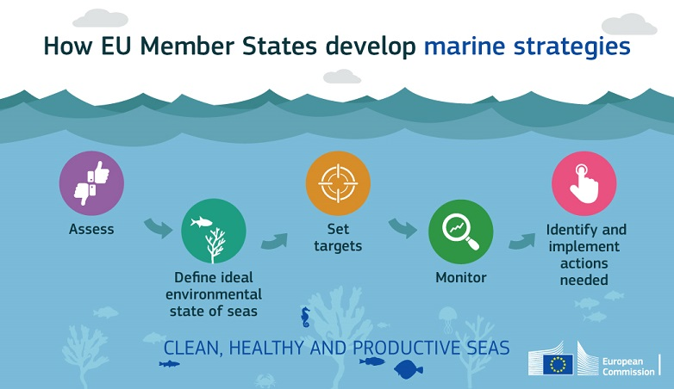
La DCSMM : méthode
Les États membres partageant une même région marine doivent élaborer « en coopération étroite » des plans garantissant le « bon état écologique » de leurs eaux maritimes, en s'appuyant sur des évaluations détaillées de l'état de l'environnement marin et en définissant des actions à entreprendre et des objectifs à atteindre. La subsidiarité est mise en avant, aucune mesure ne sera prise au niveau communautaire, mais les programmes nationaux seront contrôlés et approuvés par la Commission qui peut rejeter tout ou partie du cadre communiqué par un État membre si elle estime qu'il n'est pas conforme à la directive.

Slide 15
La DCSMM : contenu
Trois types de mesures se complètent pour rendre la stratégie opérationnelle.
Dans les milieux marins, les États membres devront :
- protéger et conserver les écosystèmes, ou rétablir leur fonctionnement, les processus et la structure de la biodiversité.
- prévenir et éliminer progressivement la pollution.
- contenir l'utilisation des services et des biens marins et les autres activités menées dans ce milieu à des niveaux compatibles avec les usages futurs et les écosystèmes marins.

Slide 16
La DCSMM : étapes vers le "bon état écologique"
Chaque état membre par région marine doit :
- analyser les caractéristiques de leurs eaux marines pour déterminer les principaux impacts et pressions auxquels ces eaux sont soumises, leurs usages économiques et sociaux et le coût de la dégradation du milieu marin. L’évaluation initiale doit être terminée au plus tard 4 ans à compter de la date d'entrée en vigueur et porter sur les types d'habitats, les composantes biologiques, les caractéristiques physico-chimiques et l'hydromorphologie.
- définir sur la base de l'évaluation initiale pour leurs eaux européennes le bon état écologique (évaluation initiale et définition du bon état écologique ; objectifs environnementaux ; programmes de surveillance ; programmes de mesures), dans les 4 ans à compter de la date d'entrée en vigueur.
- définir les objectifs environnementaux (dans les 5 ans à compter de la date d'entrée en vigueur).
- élaborer et mettre en œuvre un programme de surveillance permanente et d'évaluation périodique de l'état des eaux en soumettant les travaux préparatoires et les programmes de mesures à l'approbation de la Commissio (au plus tard à 6 ans à compter de la date d'entrée en vigueur)
- élaborer un programme de mesures visant le bon état écologique (avant 2016 au plus tard), et lancer ce programme avant 2018 au plus tard.

Slide 17
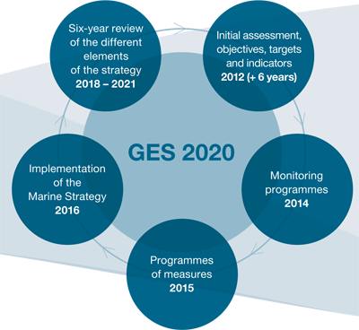
La DCSMM : mise à jour et rapports
Les écosystèmes marins étant « dynamiques et en évolution rapide », la directive prévoit des « mises à jour périodiques des stratégies pour le milieu marin ».
Chaque état devra mettre à jour les éléments de sa stratégie tous les 6 ans, sur la base d’une évaluation et d’un rapport intermédiaire décrivant les progrès réalisés dans la mise en œuvre de ce programme, publié 3 ans après chaque mise à jour.

Slide 18
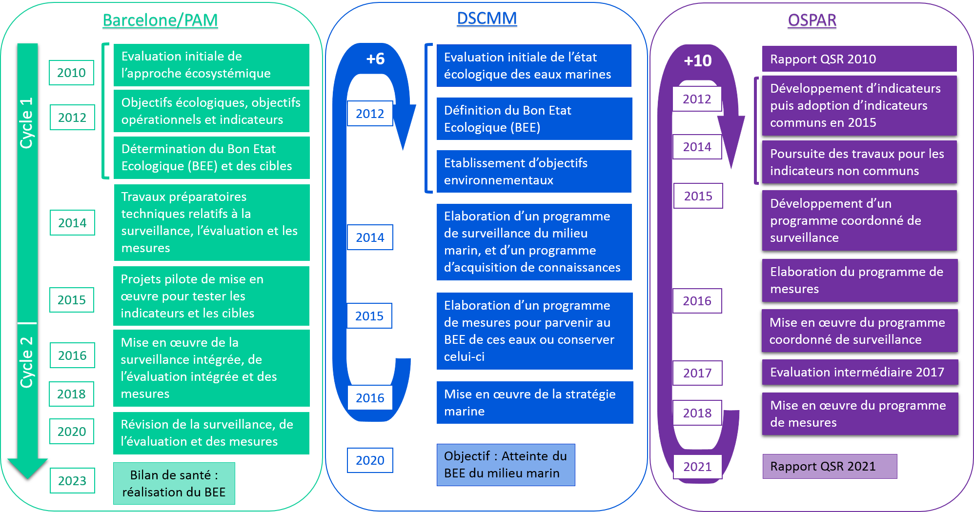
La DCSMM : étapes vers le "bon état écologique"
Comparaison des cycles entre les conventions des mers régionales et la DCSMM

Slide 19
La DCSMM : participation et information du public
La stratégie de chaque état membre doit être soumise à l'observation du public (convention d'Aarhus et directive 2003/35/CE).
Mise à disposition des citoyens des publications à jour concernant :
- évaluation initiale et définition du bon état écologique.
- objectifs environnementaux.
- programmes de surveillance.
- programmes de mesures.

Slide 20
La DCSMM : indicateurs
Ils sont choisis par les États membres, qui doivent cependant les justifier au regard des objectifs de la directive, et de son annexe II.
La directive a exclu de son champ le contrôle des rejets et des émissions résultant de l'utilisation de matières radioactives, car étant prévu par les articles 30 et 31 du traité EURATOM.

Slide 21
La DCSMM : gestion halieutique
- impacts positifs de la DCSMM sur la pêche par la une meilleure protection des habitats et écosytèmes
- relation avec les mesures prises par la politique commune de la pêche (PCP) :
- objectifs de conservation et d'exploitation durable des ressources halieutiques dans le cadre de la PCP.
- l'approche écosystémique de la gestion des peĉhe visant à rétablir la biodiversité et les services écosystémiques dans l'environnement marin de l'Union européenne non protégé.
- lutter contre la pêche illicite, non réglementée et non déclarée,
- réduction des captures accidentelles et obligation de débarquement.

Slide 22
La DCSMM : cas particulier, coopération
Cas particulier
Pour prendre en compte les spécificités de certaines régions marines (Baltique par exemple), la directive admet que, « dans des situations et des zones spéciales, un État membre puisse se trouver dans l’impossibilité d’atteindre le niveau ambitieux auquel les objectifs environnementaux de la directive ont été fixés ».
Coopération
« En raison du caractère transfrontalier du milieu marin », la Directive invite les États membres à coopérer activement non seulement entre eux, mais avec les pays tiers concernés.

Slide 23
Mise en oeuvre de la DCSMM en France

Slide 24
La DCSMM : mise en oeuvre par la France
- la France possède le second domaine maritime mondial (11 millions de km²).
- sa responsabilité est fortement engagée dans la mise en œuvre de la directive.
En France, le Grenelle de la mer (2009) a proposé au Gouvernement de nouveaux outils et cadres juridiques pour mieux appliquer cette directive, en particulier la création de conseils maritimes de façade et de documents stratégiques de façade. La loi dite « Grenelle 2 » du 12 juillet 2010 met en place le nouveau dispositif. Chaque document stratégique de façade (DSF) comprendra un volet consacré à la mise en œuvre de la directive cadre, via les plans d'action pour le milieu marin.
La DCSMM a été transposée dans le code de l’environnement en 2011 (articles L 219-9 à L 219-18 et R 219-2 à R 219-17) et s’applique aux zones sous souveraineté ou juridiction française, divisées en 4 sous-régions marines : la Manche-Mer du Nord, les mers celtiques, le golfe de Gascogne et la Méditerranée occidentale. Elle ne s'applique pas à l’outre-mer.

Slide 25
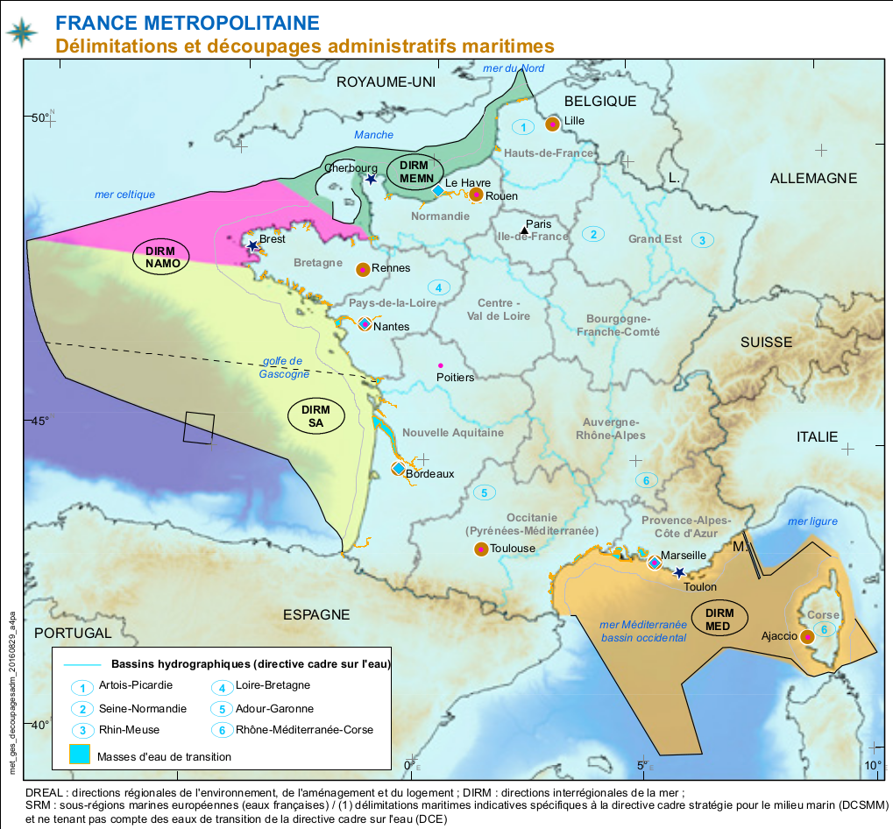
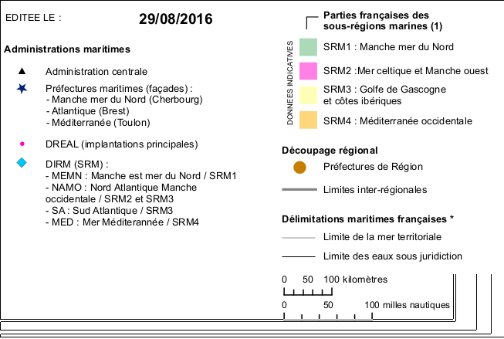
La DCSMM en France: les sous-régions marines en 2018

Slide 26
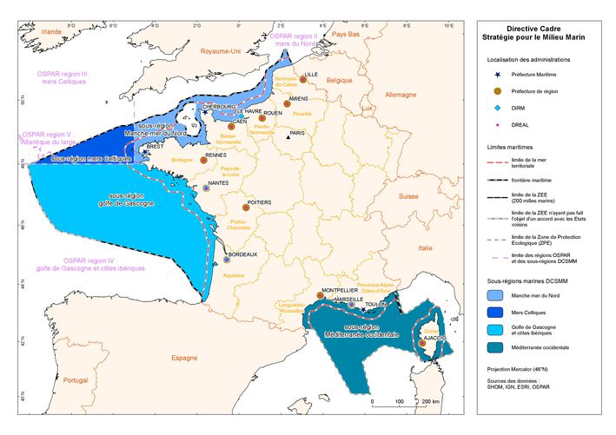
(La DCSMM en France: les sous-régions marines en 2012)

Slide 27
L'outil : le Plan d'Action pour le Milieu Marin (PAMM)
Pour chaque sous-région marine, les autorités compétentes doivent élaborer et mettre en œuvre, en association avec les acteurs concernés, un PAMM composé de cinq éléments, révisables tous les six ans :
- évaluation initiale des eaux marines (usages, pressions correspondantes, impacts sur les milieux marins, état de ces derniers et coût de la dégradation observée).
- définition du bon état écologique pour ces mêmes eaux.
- définition d’objectifs environnementaux et d’indicateurs associés en vue de parvenir au bon état écologique.
- programme de surveillance en vue de l’évaluation permanente de l’état des eaux marines et de la mise à jour périodique des objectifs environnementaux.
- programme de mesures qui permette d’atteindre les objectifs environnementaux.
Premier cycle :
- évaluation initiale, définition du BEE et objectifs : approuvés en 2012, révisés en 2018
- surveilance : approuvé en 2015, révision en 2020
- mesures : approuvé en 2016, révision en 2021
Deuxième cycle :
- élaboration des documents stratégiques de façade en lien avec la directive cadre pour la planification de l’espace maritime

Slide 28
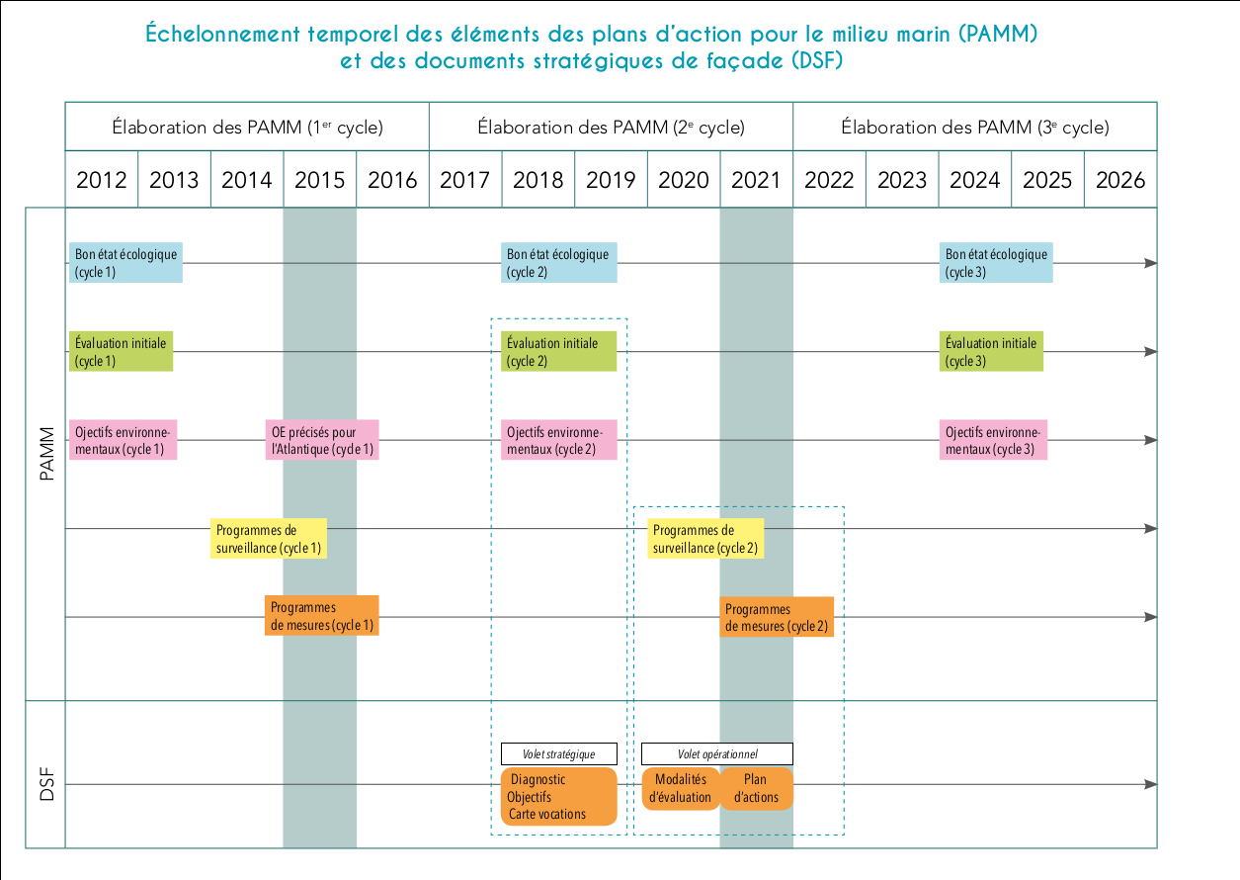
Plan d'Action pour le Milieu Marin : objectifs

Slide 29
Plan d'Action pour le Milieu Marin : objectifs
1- Assurer la protection, la conservation et éviter la détérioration des écosystèmes marins. Là où une forte dégradation est observée, le fonctionnement des écosystèmes doit être rétabli.
2- Prévenir et éliminer progressivement la pollution.
3- Maintenir la pression des activités humaines (pêche, utilisation de services divers…) sur le milieu marin à un niveau qui soit compatible avec la réalisation du bon état écologique. Les écosystèmes doivent pouvoir réagir aux divers changements de la nature et des hommes, tout en permettant une utilisation durable du milieu pour les générations futures (Politique Commune des Pêches par exemple).

Slide 30
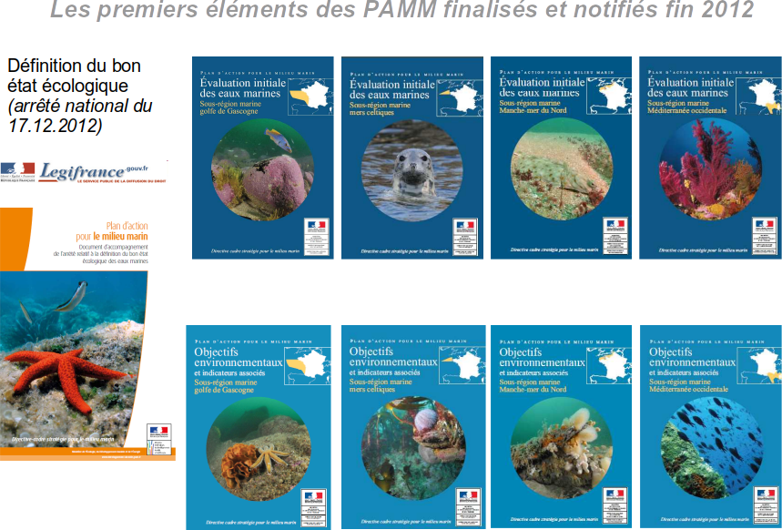
Plan d'Action pour le Milieu Marin : résultats 2012

Slide 31
Plan d'Action pour le Milieu Marin : calendrier
Premier cycle :
- évaluation initiale, définition du BEE et objectifs : approuvés en 2012, révisés en 2018
- surveilance : approuvé en 2015, révision en 2020
- mesures : approuvé en 2016, révision en 2021
Deuxième cycle :
- élaboration des documents stratégiques de façade en lien avec la directive cadre pour la planification de l’espace maritime

Slide 32
Gouvernance et élaboration du PAMM (1)
La gouvernance de la DCSMM est fondée sur des autorités compétentes du niveau national –le ministre chargé de l'environnement– et du niveau sous régional - les services déconcentrés.
Le processus d'élaboration du PAMM :
- production d'un cadrage méthodologique au niveau national sous le pilotage du ministère de l'écologie, du développement durable et de l'énergie/direction de l'eau et de la biodiversité/sous-direction du littoral et des milieux marins ;
- production d'arrêtés au niveau national précisant les critères et méthodes à mettre en œuvre pour l'élaboration des documents ;
- rédaction des éléments en association avec les parties prenantes, au niveau national pour la définition du bon état écologique, et au niveau des sous-régions marines pour l'évaluation initiale, les objectifs environnementaux et indicateurs associés, le programme de surveillance et le programme de mesures ;
- rédaction des résumés des éléments soumis à la consultation du public ;
- consultation pour avis des instances et du public ;
- adoption de chaque élément du PAMM par un arrêté des autorités compétentes ;
- notification à la Commission européenne.

Slide 33
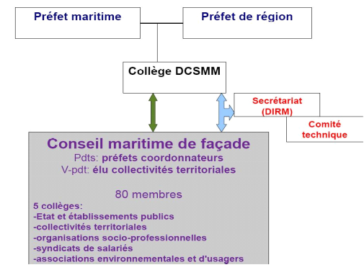
Gouvernance et élaboration du PAMM (2)
La direction de l'eau et de la biodiversité s'appuie sur les travaux scientifiques et techniques réalisés par de nombreux établissements publics (AFB, ANSES, BRGM, CNRS, Ifremer, MNHN, SHOM...) ainsi que par d'autres structures compétentes sur le milieu marin. Ces travaux sont coordonnés par l'Ifremer et l'Agence française pour la biodiversité, sous le pilotage du Ministère de la Transition écologique et solidaire / direction de l'eau et de la biodiversité / sous-direction du littoral et des milieux marins.
Un décret du 5 mail 2017 intègre les PAMM et la planification de l'espace maritime dans les documents stratégiques de façades.

Slide 34
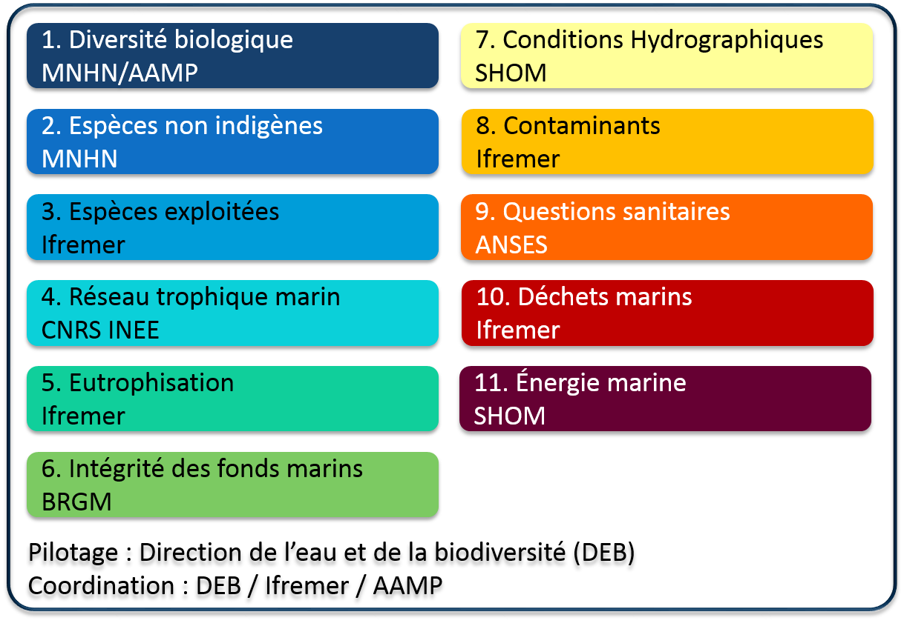
Définition du bon état écologique : les descripteurs
La définition du bon état écologique est issue de travaux scientifiques et techniques menés depuis 2010 par un ensemble d’établissements publics (ANSES, BRGM, CNRS, IFREMER, MNHN, SHOM) sous la coordination scientifique et technique de l’IFREMER et de l’Agence des Aires Marines Protégées.
Le bon état écologique correspond à un bon fonctionnement des écosystèmes (au niveau biologique, physique, chimique et sanitaire) permettant un usage durable du milieu marin.
Onze descripteurs qualitatifs, communs à tous les États membres de l’Union européenne, servent à définir le bon état écologique :

Slide 35
Définition du bon état écologique : les descripteurs
Un objectif : l’atteinte du bon état écologique des eaux marines en 2020, au regard de 11 descripteurs
Biodiversité : D1 : biodiversité, D4 : éléments du réseau trophique marin,
D2 : espèces non indigènes
D3 : espèces de poissons et crustacées exploités
D5 : eutrophisation
D6 : intégrité des fonds
D7 : conditions hydrographiques
D8 : contaminants dans les milieux
D9 : contaminants dans les produits consommés
D10 : déchets marins
D11 : introduction d’énergie (dont bruit sous-marin)
NB : un lien fort avec les objectifs et mesures de la Directive cadre sur l’eau DCE (notamment descripteurs 5,7, 8 et 9)

Slide 36
Descripteur D1 du bon état écologique : diversité biologique
La diversité biologique est conservée. La qualité des habitats et leur nombre ainsi que la distribution et l’abondance des espèces sont adaptés aux conditions physiographiques, géographiques et climatiques existantes.
- programme de surveillance associé : survols aériens d’observation des oiseaux et des mammifères marins pour cartographier leur répartition et leur densité...

Slide 37
Descripteur D2 du bon état écologique : les espèces non indigènes
Les espèces non indigènes introduites par le biais des activités humaines sont à des niveaux qui ne perturbent pas les écosystèmes.
- programme de surveillance associé : suivis dédiés aux espèces non indigènes au sein de zones à risque et sensibles aux biopollutions pour les détecter dès leur introduction dans le milieu...

Slide 38
Descripteur D3 du bon état écologique : les espèces exploitées
Les populations de tous les poissons et crustacés exploités à des fins commerciales se situent dans les limites de sécurité biologique, en présentant une répartition de la population par âge et par taille qui témoigne de la bonne santé du stock.
- programme de surveillance associé : campagnes scientifiques halieutiques mises en œuvre dans le cadre de la politique commune de la pêche permettant de produire des indices biologiques pour caractériser l’état des espèces exploités...

Slide 39
Descripteur D4 du bon état écologique : le réseau trophique marin
Tous les éléments constituant le réseau trophique marin, dans la mesure où ils sont connus, sont présents en abondance et diversité normales et à des niveaux pouvant garantir l’abondance des espèces à long terme et le maintien complet de leurs capacités reproductives.
- programme de surveillance associé : échantillonnages de contenus stomachaux...

Slide 40
Descripteur D5 du bon état écologique : l'eutrophisation
L’eutrophisation d’origine humaine, en particulier pour ce qui est de ses effets néfastes, tels que l’appauvrissement de la biodiversité, la dégradation des écosystèmes, la prolifération d’algues toxiques et la désoxygénation des eaux de fond, est réduite au minimum.
- programme de surveillance associé : survols aériens pour le suivi des marées vertes dans les zones concernées dans le cadre de la directive-cadre sur l’eau

Slide 41
Descripteur D6 du bon état écologique : intégrité des fonds marins
Le niveau d’intégrité des fonds marins garantit que la structure et les fonctions des écosystèmes sont préservées et que les écosystèmes benthiques, en particulier, ne sont pas perturbés.
- programme de surveillance associé : inventaire des aménagements gagnés sur le domaine marin en Méditerranée (MEDAM) pour suivre l’artificialisation du littoral, source de pression pouvant engendrer des dommages physiques

Slide 42
Descripteur D7 du bon état écologique : conditions hydrographiques
Une modification permanente des conditions hydrographiques ne nuit pas aux écosystèmes marins.
- programme de surveillance associé : nombreux suivis (navires,survols aériens, mouillages
instrumentés...) pour surveiller les changements des conditions hydrologiques (température/salinité) et hydrodynamiques (courants, vagues, marée) dans le milieu marin

Slide 43
Descripteur D8 du bon état écologique : contaminants
Le niveau de concentration des contaminants ne provoque pas d’effets dus à la pollution.
- programme de surveillance associé : prélèvements par le réseau d'observation de la
contamination chimique du littoral (ROCCH) pour suivre l’évolution des contaminants
chimiques dans les sédiments côtiers...

Slide 44
Descripteur D9 du bon état écologique : questions sanitaires
Les quantités de contaminants présents dans les poissons et autres fruits de mer destinés à la consommation humaine ne dépassent pas les seuils fixés par la législation communautaire ou autres normes applicables.
- programme de surveillance associé : suivi de toxines pouvant s’accumuler dans les coquillages et ainsi intoxiquer le consommateur par le réseau de surveillance du phytoplancton et des phycotoxines (REPHY)

Slide 45
Descripteur D10 du bon état écologique : déchets marins
Les propriétés et les quantités de déchets marins ne provoquent pas de dommages au milieu côtier et marin.
- programme de surveillance associé : observateurs embarqués pour contribuer, lors des
campagnes halieutiques, au suivi de l’évolution de la quantité et de la nature des macro-déchets flottants à la surface de la mer...

Slide 46
Descripteur D11 du bon état écologique : énergies marines
L’introduction d’énergie, y compris de sources sonores sous-marines, s’effectue à des niveaux qui ne nuisent pas au milieu marin.
- programme de surveillance associé : réseau de stations fixes de mesures acoustiques (hydrophones) pour mesurer le niveau de bruit sous-marin ambiant...

Slide 47
Bilan de l'évaluation initiale de 2012 et 2018
L'évaluation initiale eaux marines pour le premier cycle de mise en œuvre de la DCSMM a été réalisée en 2012 puis en 2018au niveau de chaque sous-région marine. Elle est composée de trois volets :
- une analyse des caractéristiques essentielles et de l'état écologique de ces eaux.
- une analyse des principales pressions et des principaux impacts, notamment dus à l'activité humaine, sur l'état écologique de ces eaux.
- une analyse économique et sociale de l'utilisation de ces eaux et du coût de la dégradation du milieu marin.
- travail collaboratif multi-disciplinaire de l'ensemble des communautés scientifiques concernées fournissant un état des lieux de l'ensemble des eaux métropolitaines.
- les objectifs environnementaux et les indicateurs associés ont vocation à définir le niveau de pression acceptable pour l’atteinte du bon état écologique du milieu marin. Ils ont été définis pour la première fois en 2012 et précisés pour les trois sous-régions Manche-mer du Nord, Mers celtiques et Golfe de Gascogne en 2016, à l’occasion de l’adoption des programmes de mesures.
- 4000 pages : http://sextant.ifremer.fr/fr/web/dcsmm/pamm/evaluation-initiale.

Slide 48
Mise en oeuvre opérationnelle : les programmes de mesure
Les programmes de mesures comportent des mesures nationales, dont certaines actions peuvent être mises en œuvre au niveau local, et des mesures spécifiques aux enjeux des sous-régions marines.
Ces mesures concernent les thématiques suivantes :
- la biodiversité marine,
- la gestion intégrée de l’interface terre/mer,
- la communication, la sensibilisation et la formation,
- l’aménagement et l’encadrement de la planification de certaines activités pouvant impacter l’environnement marin,
- deux sujets émergents : les espèces non indigènes et le bruit sous-marin.
- mesures renforcées par la loi : mise en place de zones fonctionnelles halieutique, dispositif anti-collision pour les cétacés (sanctuaire PELAGOS), interdiction des cotons-tiges en plastique...
- financements à différentes échelles : fonds européens, agences nationales (AFB...), financements des collectivités territoriales

Slide 49
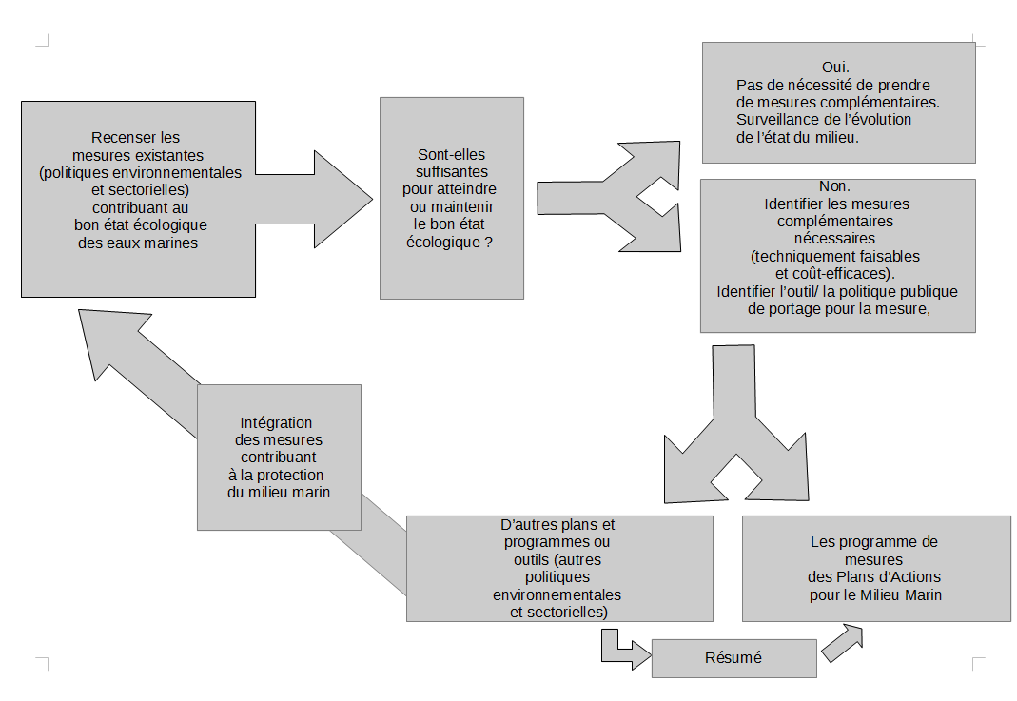
Mise en oeuvre opérationnelle : les programmes de mesure
Une démarche pragmatique

Slide 50
Mise en oeuvre opérationnelle : les programmes de mesure
Calendrier

Slide 51
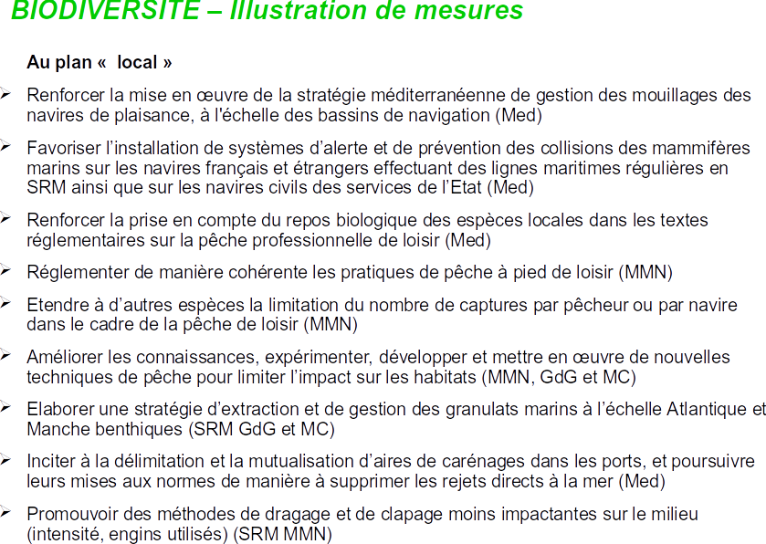
Mise en oeuvre opérationnelle : les programmes de mesure

Slide 52
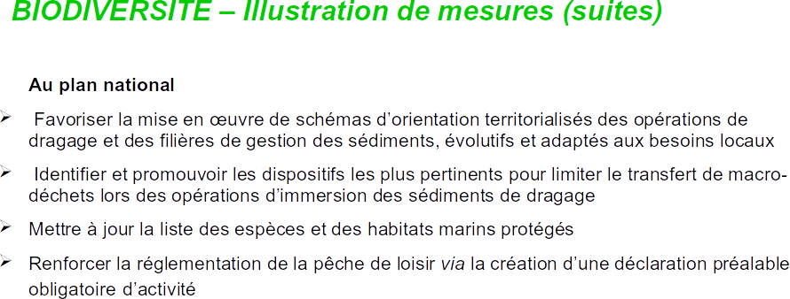
Mise en oeuvre opérationnelle : les programmes de mesure

Slide 53
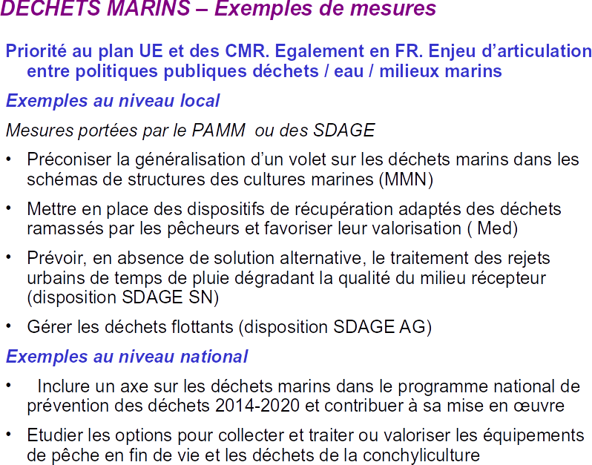
Mise en oeuvre opérationnelle : les programmes de mesure

Slide 54
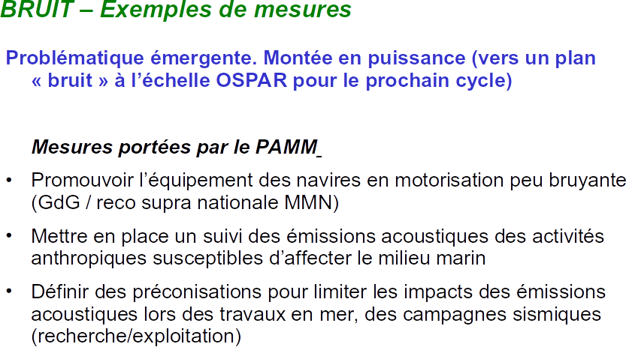
Mise en oeuvre opérationnelle : les programmes de mesure

Slide 55
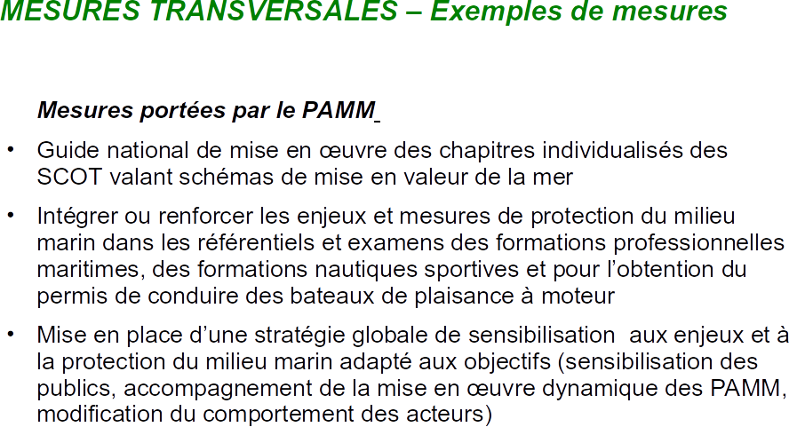
Mise en oeuvre opérationnelle : les programmes de mesure

Slide 56
Descripteur 5 : eutrophisation

Slide 57
Descripteur D5 : eutrophisation
L'eutrophisation ?
Définition de l’eutrophisation selon OSPAR (OSPAR Strategy to Combat Eutrophication, 1998):
L’eutrophisation signifie l’enrichissement de l’eau par des nutriments causant une accélération du développement des algues et des plus grandes formes de vie végétales produisant une perturbation indésirable de l’équilibre des organismes présents dans l’eau et de la qualité de l’eau en question, et ainsi fait référence aux effets indésirables résultant de l’enrichissement d’origine anthropique en nutriments.
Définition de l’eutrophisation selon la DCSMM (TaskGroup5, 2010):
L’eutrophisation est un processus piloté par un enrichissement de l’eau par les nutriments, spécialement les composés azotés et/ou phosphorés, conduisant à : une augmentation de la croissance, de la production primaire et de la biomasse des algues ; un changement dans l’équilibre des organismes ; et une dégradation de la qualité de l’eau. Les conséquences de l’eutrophisation sont indésirables si l’on observe une dégradation sensible de la santé de l’écosystème et/ou de la mise à disposition durable des biens et services.
(+ définittions GELCOM, UNEP (Barcelone) ou DCE)

Slide 58
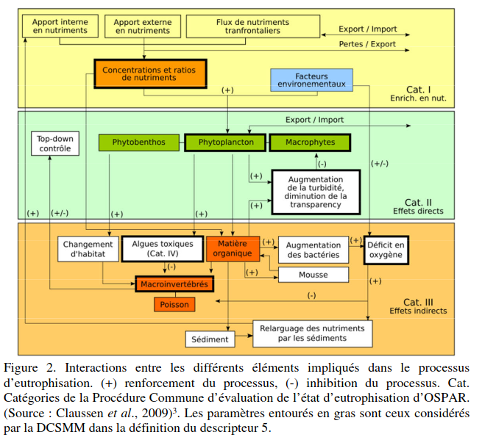
Descripteur D5 : eutrophisation

Slide 59
Descripteur D5 : eutrophisation

Slide 60
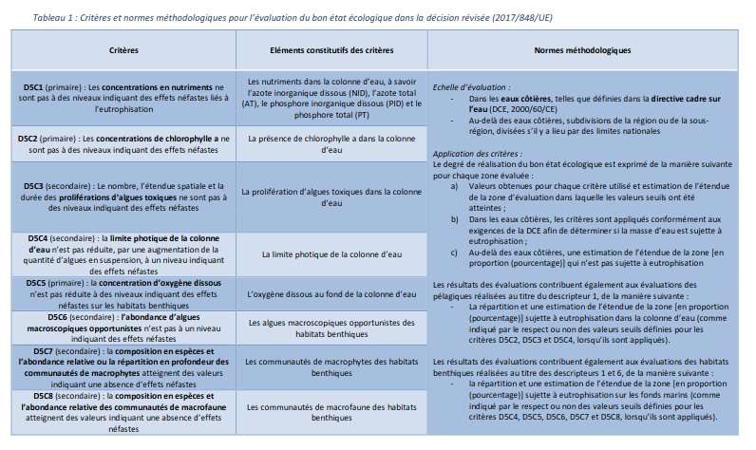
Un descripteur, des critères

Slide 61
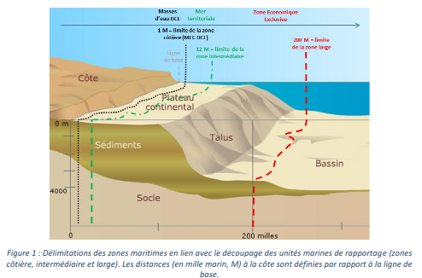
Dilution du processus d'eutrophisation de la côte vers le large

Slide 62
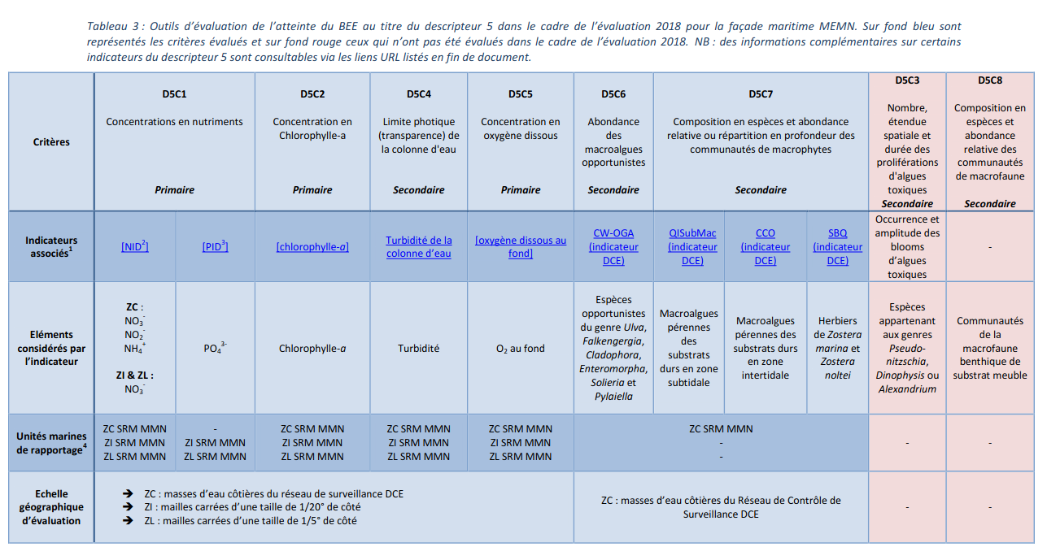
Un descripteur, des critères : détails

Slide 63
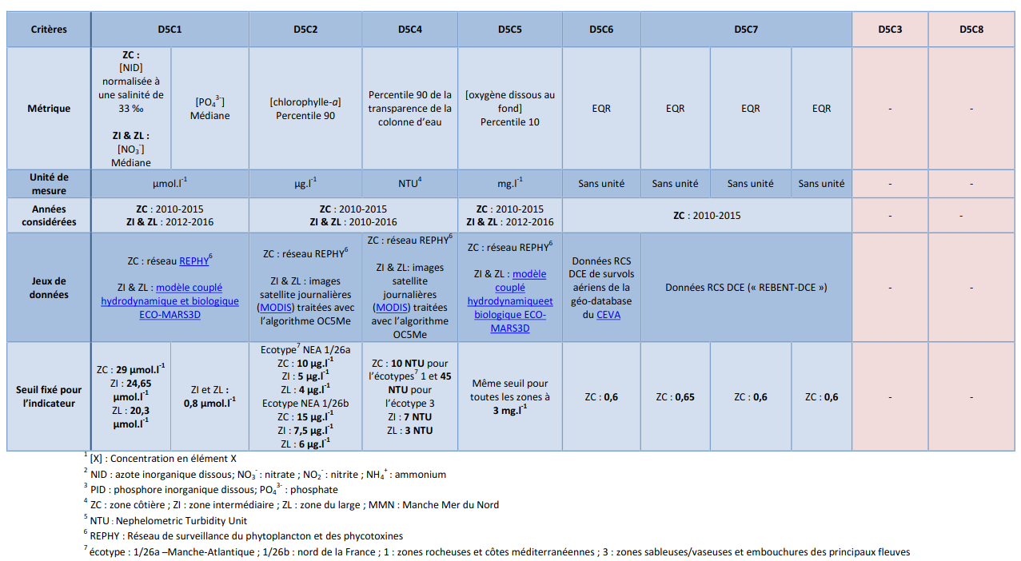
Un descripteur, des critères : détails

Slide 64
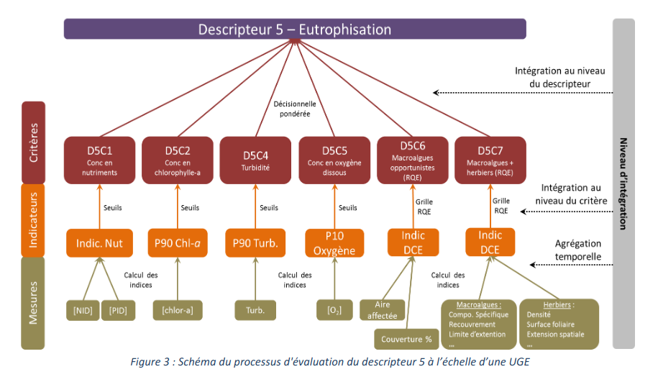
Un descripteur, des critères : détails

Slide 65
Un descripteur, des critères : détails
L'eutrophisation ?
Définition de l’eutrophisation selon OSPAR (OSPAR Strategy to Combat Eutrophication, 1998):
L’eutrophisation signifie l’enrichissement de l’eau par des nutriments causant une accélération du développement des algues et des plus grandes formes de vie végétales produisant une perturbation indésirable de l’équilibre des organismes présents dans l’eau et de la qualité de l’eau en question, et ainsi fait référence aux effets indésirables résultant de l’enrichissement d’origine anthropique en nutriments.
Définition de l’eutrophisation selon la DCSMM (TaskGroup5, 2010):
L’eutrophisation est un processus piloté par un enrichissement de l’eau par les nutriments, spécialement les composés azotés et/ou phosphorés, conduisant à : une augmentation de la croissance, de la production primaire et de la biomasse des algues ; un changement dans l’équilibre des organismes ; et une dégradation de la qualité de l’eau. Les conséquences de l’eutrophisation sont indésirables si l’on observe une dégradation sensible de la santé de l’écosystème et/ou de la mise à disposition durable des biens et services.

Slide 66
Descripteur D5 : application
Calcul des critères D5C2 (concentration en chlorophylle a) et D5C4 (turbidité)
La concentration en chlorophylle-a est estimée par extraction des pigments chlorophylliens par de l'acétone à 90 % dont l'absorbance est mesurée par spectrophotométrie à 665 nm.
Utilisation de Copernicus
Rmarkdown
Rapport

Slide 67
Sources et ressources
Ressources pillées utilisées pour élaborer le cours
https://fr.wikipedia.org/wiki/Directive-cadre_Strat%C3%A9gie_pour_le_milieu_marin
http://www.dcsmm-d4.fr/la-directive-cadre-strategie-pour-le-milieu-marin-dcsmm?lang=fr
https://www.youtube.com/watch?v=f4ps8ou6Iqw
http://www.dcsmm-d4.fr/IMG/pdf/dcsmm_brochure-8p_fr_maj-juin-2013.pdf
https://www.ecologique-solidaire.gouv.fr/sites/default/files/16258_brochure-12p_Pour-un-bon-etat-ecologique-du-milieu-marin_DCSMM_web_PaP.pdf
D3
https://archimer.ifremer.fr/doc/00458/57009/58908.pdf
Textes réglementaires européens
2014
Directive 2014/89/UE du Parlement européen et du Conseil du 23 juillet 2014 établissant un cadre pour la planification de l’espace maritime . Lien
Rapport de la Commission au Parlement européen et au Conseil - La première phase de mise en œuvre de la directive-cadre « stratégie pour le milieu marin » (2008/56/CE) Évaluation et orientations par la Commission européenne [COM/2014/097 final]. Lien
2012
Rapport de la Commission au Parlement européen et au Conseil - Contribution de la directive-cadre « stratégie pour le milieu marin » (2008/56/CE) à l’exécution des obligations, engagements et initiatives existants des États membres ou de l’Union européenne, au niveau de l’UE ou au niveau international, dans le domaine de la protection de l’environnement dans les eaux marines [COM/2012/0662 final]. Lien
2010
2010/477/UE : Décision de la Commission du 1 er septembre 2010 relative aux critères et aux normes méthodologiques concernant le bon état écologique des eaux marines [notifiée sous le numéro C(2010) 5956] (Texte présentant de l’intérêt pour l’EEE). Lien
Communication de la Commission au Conseil et au Parlement européen - CONNAISSANCE DU MILIEU MARIN 2020 Données et observations relatives au milieu marin en vue d’une croissance intelligente et durable. Lien
2008
Directive 2008/56/CE du Parlement Européen et du Conseil du 17 juin 2008 établissant un cadre d’action communautaire dans le domaine de la politique pour le milieu marin (directive-cadre stratégie pour le milieu marin ) (Texte présentant de l’intérêt pour l’EEE). Lien
Commission staff working document (EN) - Accompanying the document Communication from the Commission to the Council and the European Parliament - The role of the CFP in implementing an ecosystem approach to marine management [COM(2008) 187 final]. Lien
Pour aller plus loin : documents en lien avec la Directive 2008/56/CE.
Vers la DCSMM
2006 - Communication de la Commission au Conseil et au Parlement européen - Établir une Stratégie de l’Environnement pour la Méditerranée SEC(2006)1082. Lien
2005 - Communication de la Commission au Conseil et au Parlement européen - Stratégie thématique pour la protection et la conservation du milieu marin SEC(2005)1290 . Lien
2002 - Communication de la Commission au Conseil et au Parlement européen - Vers une stratégie pour la protection et la conservation du milieu marin. Lien
Conventions des Mers Régionales
1997 - 98/249/CE : Décision du Conseil du 7 octobre 1997 relative à la conclusion de la convention pour la protection du milieu marin de l’Atlantique du Nord-Est. Lien
1976 - Convention pour la protection de la mer Méditerranée contre la pollution (Convention de Barcelone). Lien
Textes réglementaires nationaux
Arrêté du 17 décembre 2012 relatif à la définition du bon état écologique des eaux marines. JORF n°0304 du 30 décembre 2012 page 21138 texte n° 89. NOR : DEVL1240628A
Décret n° 2011-492 du 5 mai 2011 relatif au plan d’action pour le milieu marin. NOR : DEVX1106607D
LOI n° 2010-874 du 27 juillet 2010 de modernisation de l’agriculture et de la pêche (1). NOR : AGRS0928330L
LOI n° 2010-788 du 12 juillet 2010 portant engagement national pour l’environnement (1). NOR : DEVX0822225L
Décret n° 2004-958 du 2 septembre 2004 portant publication des amendements à la Convention pour la protection de la mer Méditerranée contre la pollution, adoptés à Barcelone le 10 juin 1995 (1). JORF n°210 du 9 septembre 2004 page 15887 texte n° 28. NOR : MAEJ0430077D
Décret n° 2002-1187 du 12 septembre 2002 portant publication de la convention sur l’accès à l’information, la participation du public au processus décisionnel et l’accès à la justice en matière d’environnement (ensemble deux annexes), faite à Aarhus le 25 juin 1998 (1). JORF n°221 du 21 septembre 2002 page 15563 texte n° 9. NOR : MAEJ0230045D
Décret n° 2000-830 du 24 août 2000 portant publication de la Convention pour la protection du milieu marin de l’Atlantique du Nord-Est (ensemble quatre annexes et deux appendices), signée à Paris le 22 septembre 1992 (1) . JORF n°201 du 31 août 2000 page 13481 texte n° 22. NOR : MAEJ0030070D
Décret n° 78-1000 du 29 septembre 1978 portant publication de la convention pour la ‎protection de la mer méditerranée contre la pollution, ensemble deux protocoles, faite à ‎Barcelone le 16 février 1976‎. JORF du 10 octobre 1978 page 3522

